Slide 1
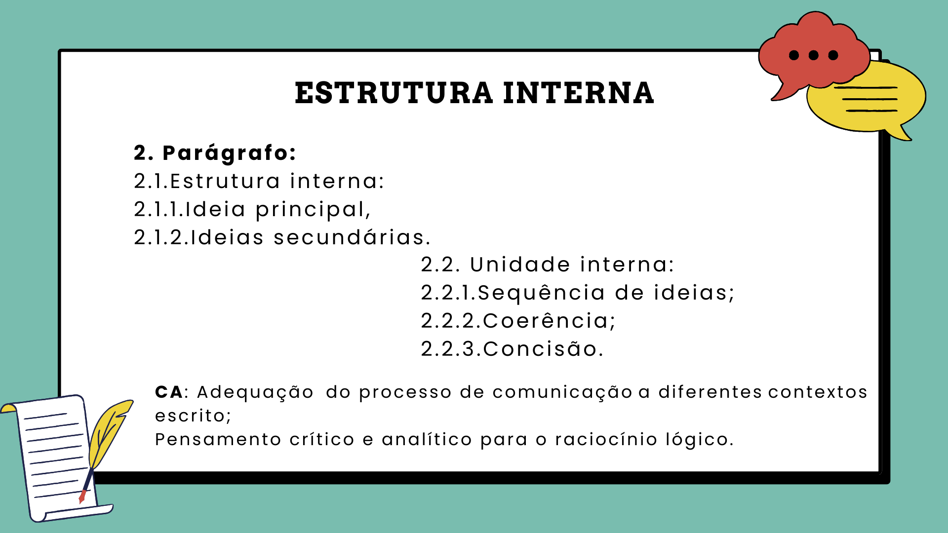
Prof.ª Gabriela Viana

Slide 2
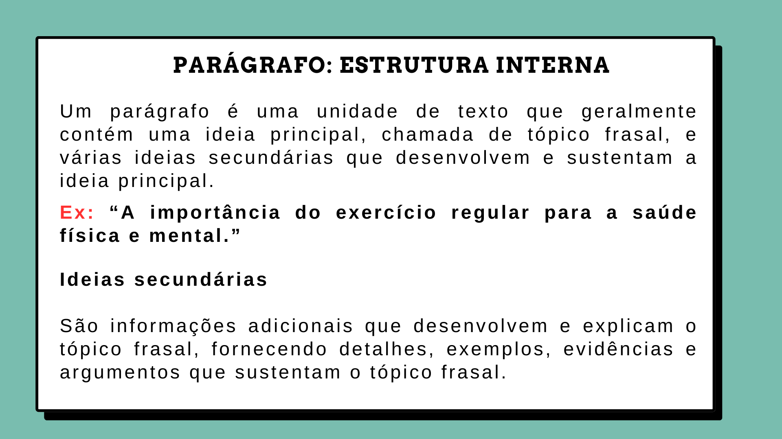

Slide 3
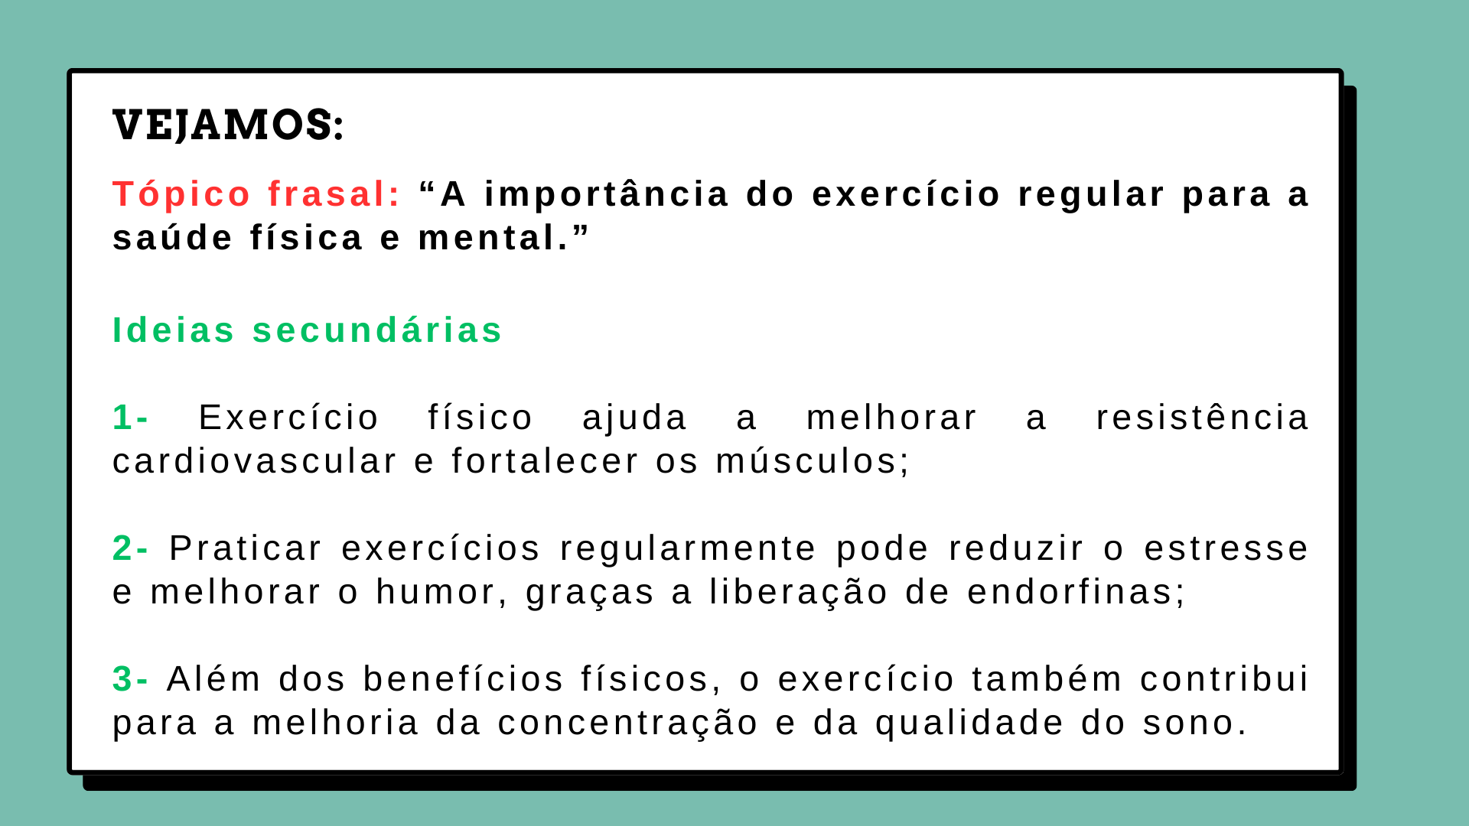

Slide 4
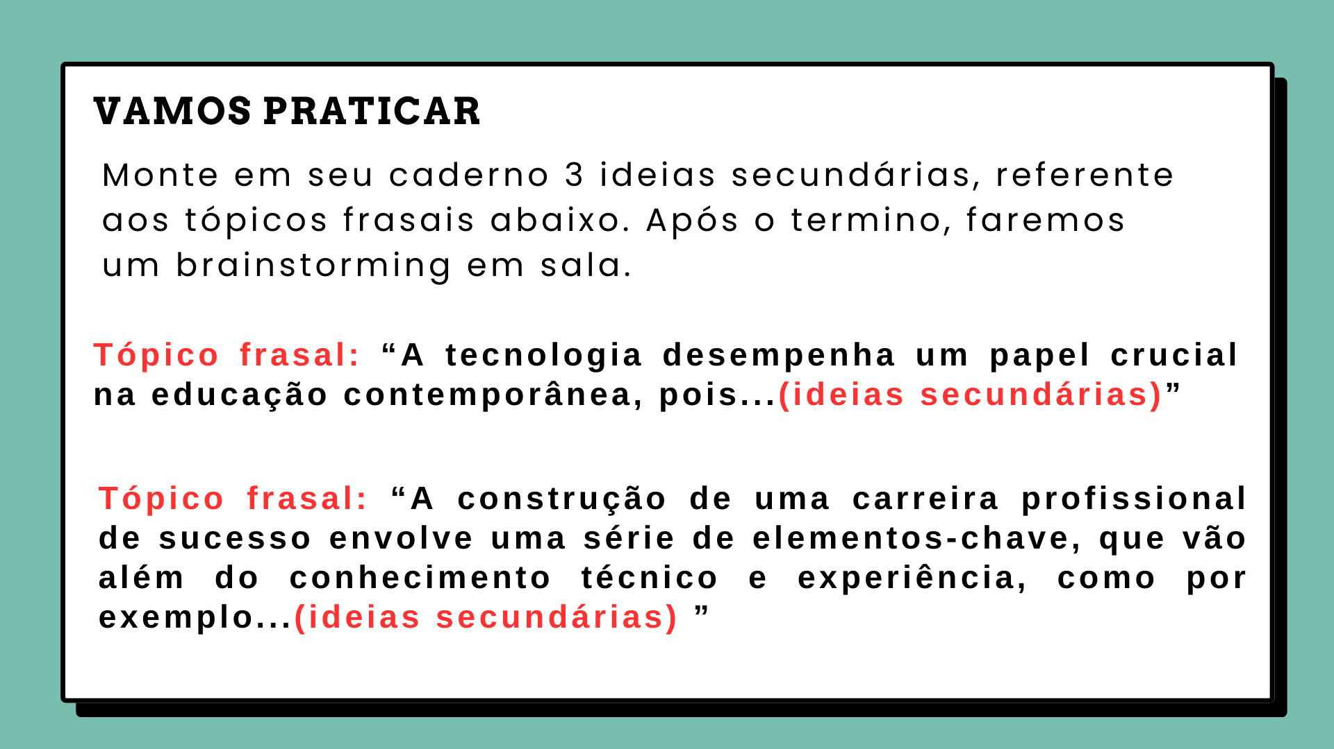

Slide 5
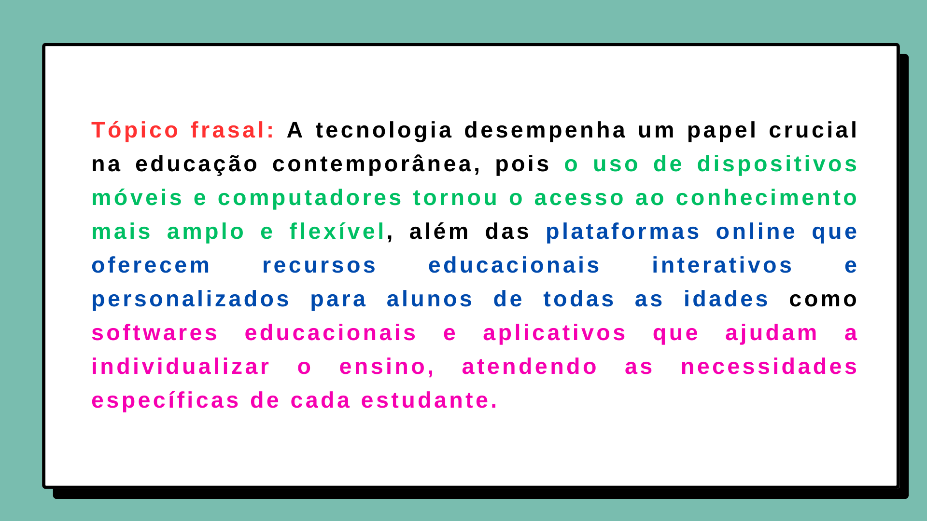

Slide 6
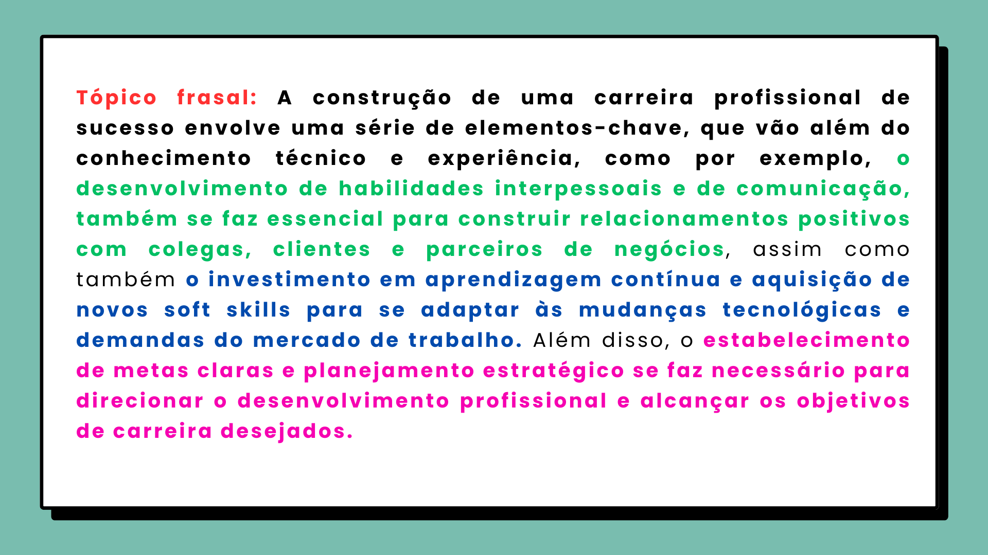

Slide 7
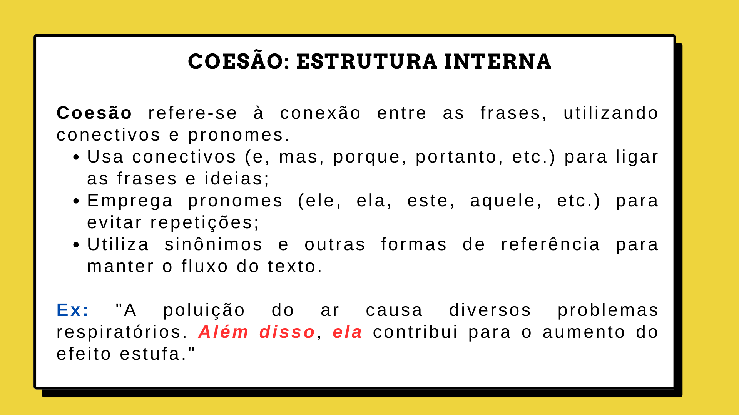

Slide 8
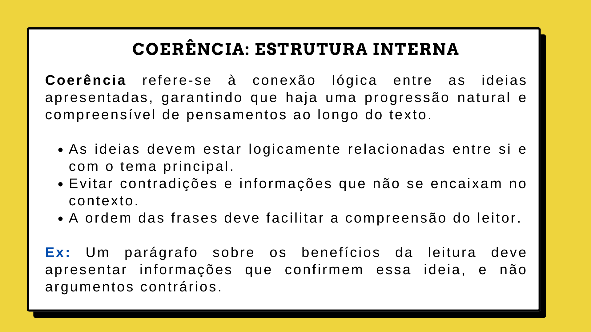

Slide 9
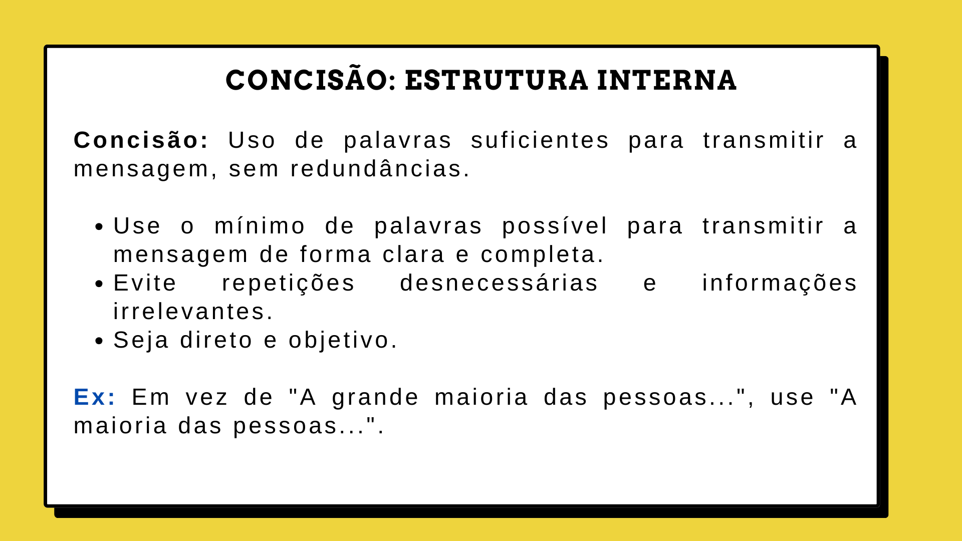

Slide 10
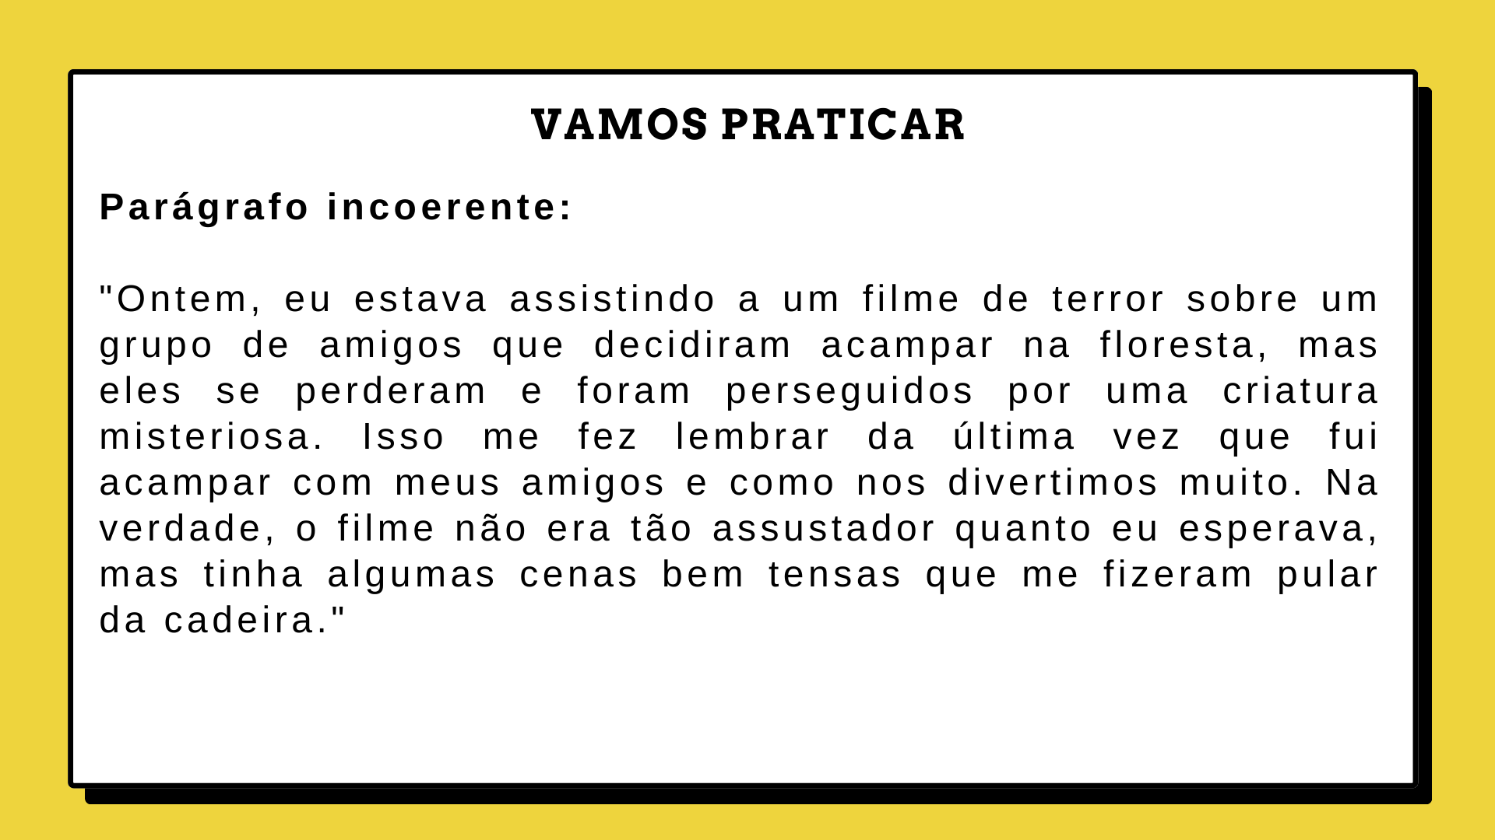

Slide 11
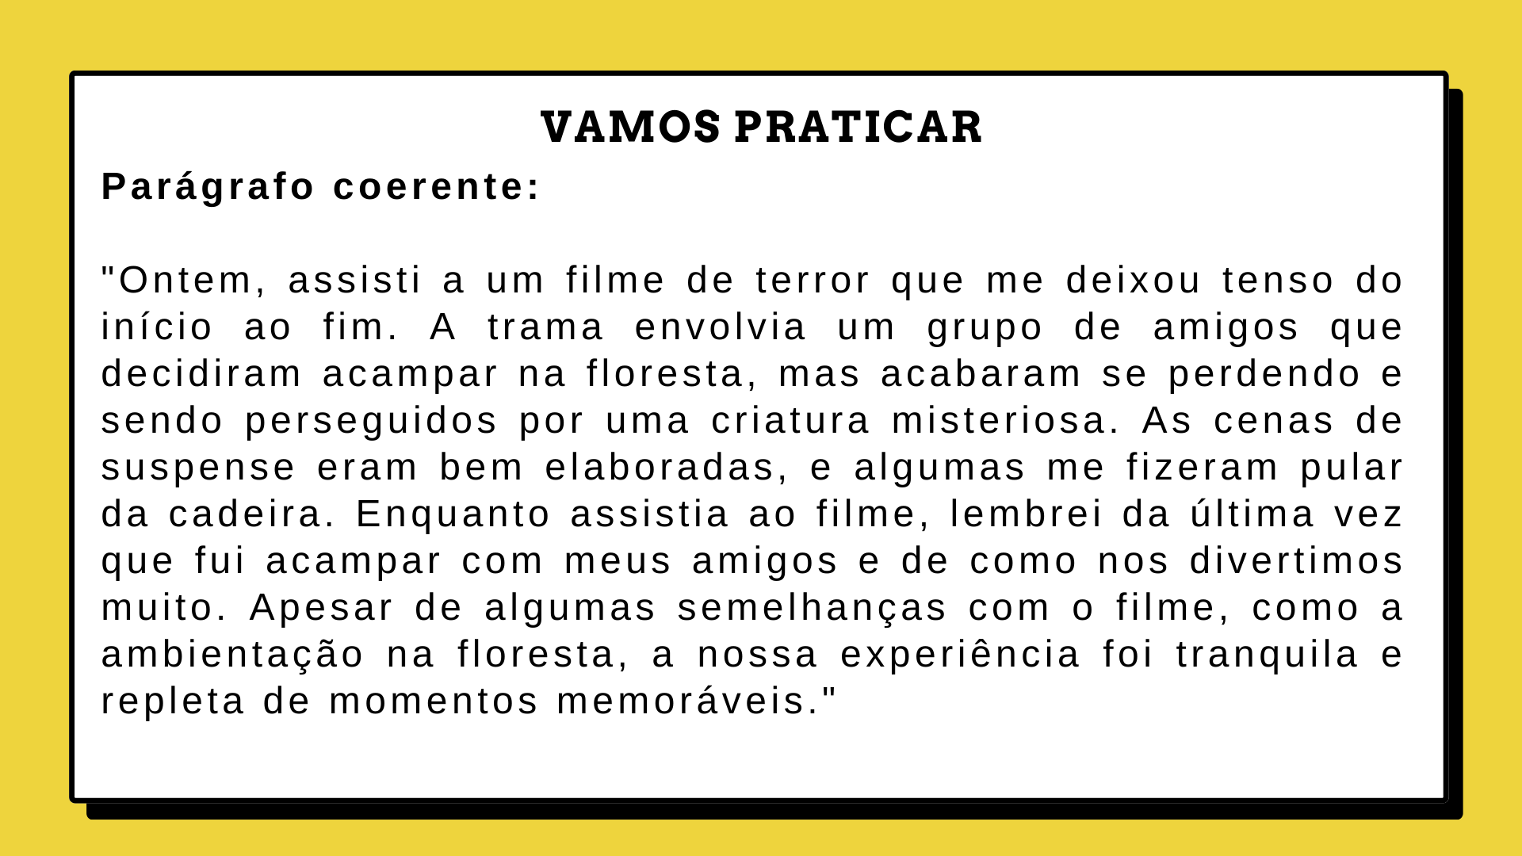

Slide 12
ATIVIDADE
Observe as incoerências escritas no parágrafo abaixo sobre o tópico frasal: saúde mental e reescreva-o de forma coerente estabelecendo três ideias secundárias.
A preservação da saúde mental é essencial para a eficácia operacional das máquinas industriais. A manutenção preventiva dos equipamentos deve ser realizada regularmente para garantir a segurança dos trabalhadores. Além disso, a gestão de resíduos é uma preocupação crescente nas indústrias, pois impacta diretamente o meio ambiente. Por outro lado, a automação tem se mostrado uma solução eficiente para aumentar a produtividade e reduzir custos. No entanto, é importante ressaltar que a saúde mental dos funcionários também deve ser considerada como parte integrante do sistema de produção.

Slide 13
ATIVIDADE
Observe as incoerências escritas no parágrafo abaixo sobre o tópico frasal: comunicação assertiva e reescreva-o de forma coerente estabelecendo três ideias secundárias.
A comunicação assertiva é uma habilidade fundamental que deve ser evitada a todo custo. É importante falar de forma ambígua e confusa, sem se preocupar com a clareza das mensagens transmitidas. Além disso, interromper constantemente as pessoas durante uma conversa e não prestar atenção ao que estão dizendo é uma prática altamente recomendada. Também é importante usar linguagem agressiva e insultos ao se comunicar, pois isso demonstra autoridade e poder sobre os outros. Em resumo, a comunicação assertiva não é eficaz e deve ser substituída por métodos mais confusos e desrespeitosos.

Slide 14
ATIVIDADE
Observe as incoerências escritas no parágrafo abaixo sobre o tópico frasal: A importância do estudo e reescreva-o de forma coerente estabelecendo três ideias secundárias.
O estudo é algo totalmente dispensável na vida das pessoas. Não há nenhuma importância em adquirir conhecimento ou aprender novas habilidades. É muito mais produtivo e vantajoso passar o tempo sem se preocupar com livros, aulas ou qualquer tipo de instrução. O importante é seguir o caminho da ignorância e da falta de preparo para lidar com os desafios da vida. Estudar só serve para desperdiçar tempo e energia que poderiam ser utilizados de forma mais útil, como assistindo televisão o dia inteiro ou jogando videogame sem parar. Em resumo, o estudo não tem nenhuma relevância e deve ser evitado a todo custo.

Slide 15
ATIVIDADE
Observe as incoerências escritas no parágrafo abaixo sobre o tópico frasal: O futebol e reescreva-o de forma coerente estabelecendo três ideias secundárias.
O futebol é jogado com muitos jogadores que às vezes não sabem onde está a bola, porque o campo tem grama e torcida grita, e quando o juiz apita é porque o gol foi anulado ou o cachorro entrou em campo. Os times ganham quando o tempo acaba e ninguém sabe por quê, mas às vezes empata mesmo que tenha mais gols de um lado. A bola é redonda porque tem que correr rápido, senão o técnico troca o uniforme e a partida termina antes de começar.

